Slide 1
Wie kann die Volksschule alle Schülerinnen und Schüler angemessen fördern – auch Hochbegabte?
Tagung Netzwerk Begabungsförderung - 28. Oktober 2023
Philippe Dietiker, Leiter Abteilung Besondere Förderung

Slide 2
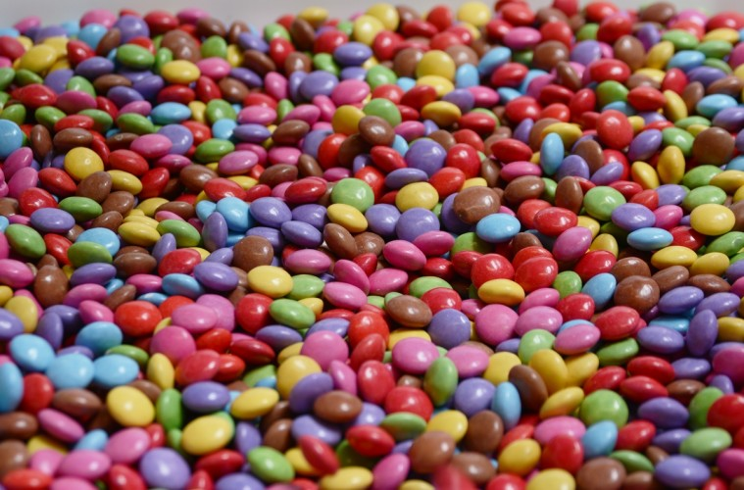
Abteilung Besondere Förderung
Begabungs- und Begabten-förderung
(BBF)
Inter-kulturelle
Pädagogik
Deutsch als Zweitsprache (DaZ)
Qualität in multikulturellen Schulen (QUIMS)
Heimatliche Sprache und Kultur (HSK)
Aufnahme-klassen Asyl
Sonder-pädagogik
Angebote Regelschule
(Integrative Förderung,
Therapien, Besondere Klassen)
Sonder-schulung
(Integrierte Sonderschu-lung,
Tagessonder-schulen, Schulheime)
Spital-, Klinik- und Timeout-schulen
Schul-psychologie

Slide 3
Abteilung Besondere Förderung
Begabungs-
und Begabten-förderung (BBF)
Begabungsförderung
für alle Schülerinnen
und Schüler
Begabtenförderung
für Schülerinnen und Schüler mit ausgewiesenen hohen Fähigkeiten oder mit dem Potenzial zu hoher Leistungsfähigkeit
Begabungs- und Begabten-förderung

Slide 4


Fokus Begabungen
Bitte diese Folie nicht lesen.
Besten Dank.
P.S. Denken Sie bitte nicht
an rosarote Elefanten!

Slide 5


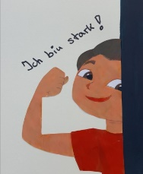

Begabungsförderung für alle Schülerinnen und Schüler
Mehrsprachigkeit
als Ressource
Begabungsförderung
in jeder Förderplanung
50% - Regel

Slide 6



Begabtenförderung
für Schülerinnen und Schüler
mit ausgewiesenen hohen Fähigkeiten oder mit dem
Potenzial zu hoher Leistungsfähigkeit
Identi-
fikation
Breitenwirkung

Slide 7

Begabungs- und Begabtenförderung
Mentoring

Slide 8

Abteilung Besondere Förderung
Begabungs-
und Begabten-förderung (BBF)
Begabungs- und Begabten-förderung
im
Kanton Zürich

Slide 9


Blick zurück
Einführung neues Volksschulgesetz im Jahr 2005
Dekategorisierung: Integrative Förderung inkl. Begabtenförderung (statt vieler Förderangebote und Therapien)
fakultativ für die Gemeinden:
zusätzlich Begabtenförderung
Notes:
Integrative Ausrichtung der sonderpädagogischen Angebots
Dekategorisierung der Schülerinnen und Schüler
Begabtenförderung in der IF verortet

Slide 10

Spannungsfeld
versus
Dekategorisierung
zur Reduktion der Komplexität und für
die Zugänglichkeit
aller
Kategorisierung
zur Sicherung des Fachwissens und
des spezifischen
Anspruchs
Notes:
Dekategorisierung aus VSG
Kategorisierung für politische Lobby

Slide 11
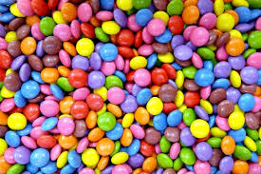
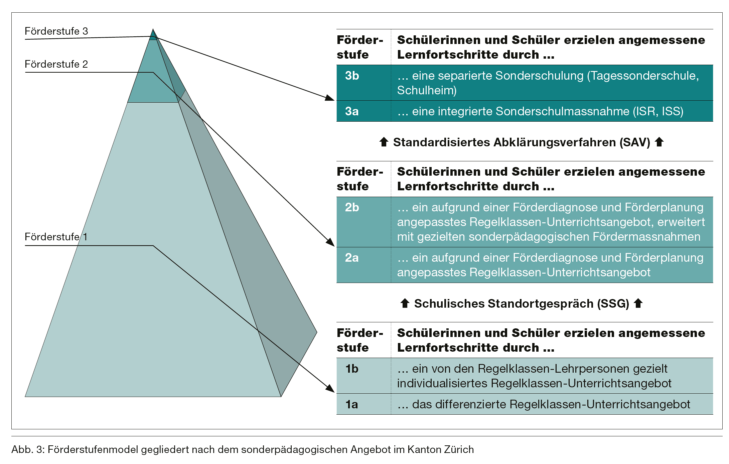
Besondere Förderangebote
Notes:
Pyramide bildet Begabtenförderung als Angebot nicht ab.
Begabungsförderung auf Förderstufe 1 abgebildet bzw. Dekategorisierung / Inklusion
Je höher desto weniger Angebote in der Begabtenförderung und je mehr Kategorisierung

Slide 12
Und die Begabungs- und Begabtenförderung?
BBF
Notes:
Kategorisierung als Auslöser für einen Prozess, hier die BBF, die dann möglichst Auswirkungen bis in die Förderstufe 1 haben soll

Slide 13
Politischer Prozess: Handlungsbedarf!
Postulat im Kantonsrat
10% der Ressourcen für Integrative Förderung sollen für leistungsstarke Schülerinnen und Schüler eingesetzt werden.
Legislaturziel des Regierungsrats
[…] eine gezielte Förderung von Kindern und Jugendlichen mit besonderen Begabungen entwickeln.

Slide 14
Ausgangslage: Studie
Situationsanalyse durch die Hochschule für Heilpädagogik
Rücklauf gut 50%
deutliche Verbesserung seit Umfrage 2005
93 % der Gemeinden, die an der Umfrage teilgenommen haben, machen Begabungsförderungsangebote
66 % machen Begabtenförderungsangebote
grosse Unterschiede zwischen den Schulen und den verschiedenen Schulstufen (weniger etabliert auf der Sekundarstufe)
Identifikation von begabten Schülerinnen und Schülern erfolgt wenig systematisch
Aktualisierungs-, Weiterentwicklungs- und Unterstützungsbedarf

Slide 15
Fazit
umfassende Kampagne für BBF notwendig (Kategorisierung)
bessere Identifikation
Erarbeiten von Konzepten zur Begabungs- und Begabtenförderung (Musterkonzepte, Konzeptberatung)
Weiterbildung für Lehrpersonen
Fokus auf alle Schulstufen
Hinweise und Unterrichtsmaterialien aktualisieren

Slide 16
umfassende Kampagne
Grundlage für Konzeptionen
unterstützende Unterlagen, z.B. für Identifikation
zusätzliche Ressourcen und Angebote
Qualitätssicherung
Aus- und Weiterbildung

Slide 17
Projekt BBF
Rechtssetzungsprozess 2022 - 2024
. Vorentwurf
. Vernehmlassung
. Inkrafttreten
(ggf. 1.1.2025)

Slide 18
Projekt BBF
Rechtssetzungsprozess 2022 - 2024
. Vorentwurf
. Vernehmlassung
. Inkrafttreten
(ggf. 1.1.2025)
Einführung (2025 – 2027)
. Information und
Kommunikation
. Hilfestellungen für die
Konzepterstellung
und -umsetzung

Slide 19
Projekt BBF
Rechtssetzungsprozess 2022 - 2024
. Vorentwurf
. Vernehmlassung
. Inkrafttreten
(ggf. 1.1.2025)
Einführung (2025 – 2027)
. Information und
Kommunikation
. Hilfestellungen für die
Konzepterstellung
und -umsetzung
Umsetzung (ab 2026/27)
. Begabtenförderung
als für die Gemeinden
verpflichtendes
Angebot

Slide 20

Zielsetzungen
Die Begabungen aller Schüler/innen werden gefördert.
Schüler/innen mit hohen Fähigkeiten werden bedarfsgerecht gefördert.
Potenziale zu hoher Leistungsfähigkeit werden erkannt.
In den Schulen ist das für die BBF geforderte Fachwissen vorhanden.
Die Schulen erstellen ein BBF-Konzept und setzen es um.
Der Kanton sorgt für Weiterbildungsangebote und Qualitätssicherung.

Slide 21

Massnahmen zur Zielerreichung
gesetzliche Verankerung der BBF
zusätzliche Ressourcen für BBF
(ca. 1 Lektion pro Klasse)
neuer Lehrgang CAS BBF
(Kooperation Hochschule für Heilpädagogik und Pädagogische Hochschule Zürich, vom Kanton mitfinanziert)
obligatorisch für mind. 1 Lehrperson pro Gemeinde

Slide 22
Massnahmen zur Zielerreichung
Überarbeitung Grundlagen: fachliche Aktualisierung, Erweiterung um Themen
(z.B. Mentoring)
Identifikationsinstrumente- und -prozesse
Weiterbildungs- und Beratungsangebote durch die Hochschulen
Standortbestimmung und Empfehlungen zur Konzepterstellung für Gemeinden
Überprüfung durch die Fachstelle für Schulbeurteilung

Slide 23
Grundlagen Konzept BBF Gemeinde
Angebotsformen, z.B.
Beratung und Unterstützung der Lehrpersonen bei der Begabungs- und Begabtenförderung (durch eine Lehrperson mit CAS BBF oder SHP mit Modul BBF)
integrative Begabungsförderung im Teamteaching
Pullout-Angebote Begabtenförderung
Mentoring

Slide 24

Herzlichen Dank für Ihre Aufmerksamkeit!

